Slide 1



LE POLITICHE ATTIVE NELLO SCENARIO DELL’INNOVAZIONE DIGITALE
INTERAZIONE UTENTI E SERVIZI: DISINTERMEDIAZIONE, ACCESSO IN REMOTO
- MASSIMO TEMUSSI -
DIRETTORE GENERALE ASPAL

Slide 2
Cittadinanza digitale
servizi del futuro
ASPAL – progetto empowerment
Agenda

Slide 3








Cittadini con Aspettative liquide sui servizi nell’era digitale…
Cittadinanza Digitale
Notes:
People have high and liquid expectations (i.e inherently compare experiences across other parts of their life) when using services. Even when looking for a job.

Slide 4









…servizi pubblici e privati sempre più a portata di mano
Cittadinanza Digitale
Notes:
Due to digital disruption, employment and broader public services are facing more competition from the private sector, thus business as usual is not an option

Slide 5
L’88% dei cittadini accede ai servizi digitali per interagire con la pa
multicanale
I cittadini utilizzano sia i canali digitali sia fisici per interagire con la PA
Il 61% dei cittadini utilizza il web prima di chiamare le Amministrazioni
Preferenza per le app
L’84% dei cittadini preferisce interagire con un computer piuttosto che con un consulente per la sua disponibilità in qualsiasi momento
Il 68% dei cittadini preferisce le app perché trovano interazioni meno soggettive e più veloci da intraprendere
Il potere dell’intelligenza artificiale
Il 52% interagisce, su base mensile, tramite chat live o mobile apps basate su AI
Il 62% si trova a proprio agio con un'applicazione AI che risponde alla sua richiesta
Cittadinanza Digitale
Sources: 2017 Accenture Digital Consumer Survey, 2016 Accenture’s Global Consumer Pulse Research
Notes:
3 themes dominate the landscape across all H&PS segments:
Every digital consumer is a digital citizen. Consumers have changed, in both technology use and their behaviour. Technology is enabling services to be delivered more effectively and cheaply, customized to individual needs and on demand where Citizens want - dramatically increasing the potential for reducing waste and increasing efficiency. Furthermore digital tools are enabling Government departments to adopt greater accountability and new incentives, to enhance the quality of the services they provide, and their workforce productivity. Digital Citizens are more highly engaged in actively managing their own health & wellness and the various services they receive, and open and receiving them digitally on demand. Governments must respond to the data challenge posed by delivering digital services to digital citizens.
Doing more with less: Governments still carry huge levels of burden from wasteful practices, mistakes, and inefficient processes and service delivery. The Legacy of supporting economies through the recession and recovery period (in various stages of recovery depending on the country), can be seen in structural imbalances that persist in high levels of debt and deficit, and low productivity. With an ageing population demanding an ever higher volume and standard of services – now more than ever Governments must do more with less.
The average debt level in OECD countries reached 109.3% of GDP in 2013
At the same time, public expenditures for Health and Social Protection in OECD countries has increased between 2007 and 2013 (by 0.8% and 2.3% respectively)3Public expenditures for Health and Social Protection in OECD countries has increased between 2007 and 2013 by 0.8% anrespectively
Demographic Challenges: All countries are seeing their populations rapidly ageing, the problem is most acute in Developed Markets but also now in play in Emerging Markets. Ageing presents the duel demands of a spiralling pension liability and smaller talent constrained workforce, set against increased demands for health & social care from an increasingly sick elderly and working age population. Economic growth and sustainability go hand in hand with adequate provision of accessible, affordable, high quality Healthcare – or put more simply healthcare is a major lever of economic stability. Many Governments have been ring fencing their Health & Social care and Pension budgets from the full impact of ongoing Austerity and Structural Reforms, but this is a sticking plaster/bandaid and can’t go on indefinitely – major changes are needed to the way health & social care and benefits are delivered and paid before. Greater accountability and new incentives are needed to align spending with best outcomes.
The Silver Tsunami: By 2020 number of people >60yrs exceeds number children for first time, by 2050 global population >60yrs to reach 2 billion (841 million today), 80% of these older people in low & middle income countries.
Today 50% of all American Adults have a chronic disease, and 25% have 2 or more – representing 75% of Total Healthcare spend today. Chronic disease prevalence is growing faster than the underlying population growth.

Slide 6
Cittadinanza digitale
servizi del futuro
ASPAL – progetto empowerment
Agenda

Slide 7
I Servizi Pubblici Per L’impiego sono pronti a soddisfare le aspettative?
Servizi del Futuro
Notes:
So, are public employment services meeting these expectations? Let’s take a look to an example of what Public Employment Services typically offer.

Slide 8


Nuovi modelli di servizio
Da:
Centralità
Organizzazione
A:
Centralità
Utente
Servizi del Futuro
Notes:
This is the consequence of having Public Services developing their offers from the organisation’s perspective.

Slide 9




sempre più connessi alle fasi della vita
Semplici
Coordinati
Continui
Fascicolo Elettronico
I dati vengono acquisiti in ogni fase della vita e contribuiscono a dare un'immagine del cittadino sempre più completa
QUALITÀ DEI SERVIZI DIGITALI
Servizio Digitale Continuo
Un servizio altamente reattivo e disponibile senza problemi durante le fasi della vita
Personalizzati
Dinamici
Sicuri
Trasparenti
Analisi Continue
I dati vengono elaborati continuamente per fornire informazioni rapide, complete e personalizzate
Servizi del Futuro
Notes:
Re “continuous analytics”: an important concept in education is identifying students at risk (e.g. of not completing), so that services can be tailored to help them with completion. The connection to broader human services here is actually an interesting one. Where unforeseen events (e.g. a redundancy) may trigger a return to education.
Re: The bubble “proactive”… I like. An idea here is that that the service is also ‘helpful’ and oriented towards the customer and their real needs. That is a profound shift in thinking. Are we willing to push the idea that human services, in moving to be more user centric, actually ends up being more ‘helpful’ as a result (rather than just proactive)?

Slide 10





LE principali AGENZIE del lavoro stanno INVESTENDO IN
CAPITALE UMANO
E INNOVAZIONE TECNOLOGICA
WSG (Singapore)
L'Individual Learning Portfolio (ILP) è un
portale online che consente ai cittadini
di avere maggiori informazioni riguardo alle
prospettive professionali e di potenziare
il proprio percorso di carriera e
di lifelong learning
Pôle emploi (Francia)
Ha lanciato "Emploi Store", un portale
aperto e una piattaforma di collaborazione
che mira a riunire una gamma di servizi per l'occupazione provenienti dal web, forniti
sia da soggetti privati che da soggetti pubblici
BA fur Arbeit (Germania)
BA ha introdotto il programma
«Online 2020» con l'obiettivo di adattare
i servizi alle capacità digitali
del singolo utente all'interno
di un modello di erogazione
dei servizi multi-canale
Apotti (Finlandia)
Nuovo modello "evidence-based" e "data-driven"
di erogazione del servizio in cui le
organizzazioni sanitarie e i servizi sociali coinvolti sono strettamente coordinati e hanno un unico accesso ai documenti e alle informazioni
Department of human services (Australia)
Avvio di un percorso di trasformazione per potenziare la centralità dell'utente ed evolvere le modalità operative dell'agenzia, spostando l'attenzione sul digitale, sviluppando le competenze della forza lavoro e adottando metodi di lavoro più snelli
Servizi del Futuro

Slide 11
Cittadinanza digitale
servizi del futuro
ASPAL – progetto empowerment
Agenda

Slide 12




Il modello ASPAL
CENTRALITÀ UTENTE
Miglioramento
dell'esperienza
del Cittadino
Aumento del
coinvolgimento
ECOSISTEMA
DIGITALE
INTEGRATO
COMPETENZE
Servizi per il Lavoro
come Piattaforma
Potenziamento
della Workforce
Processi
decisionali
informati
Perseguimento
dell'Effettività
della Missione
Gestione della
discontinuità digitale
Miglioramento
dell'efficienza
Operativa
ASPAL – Progetto Empowerment

Slide 13

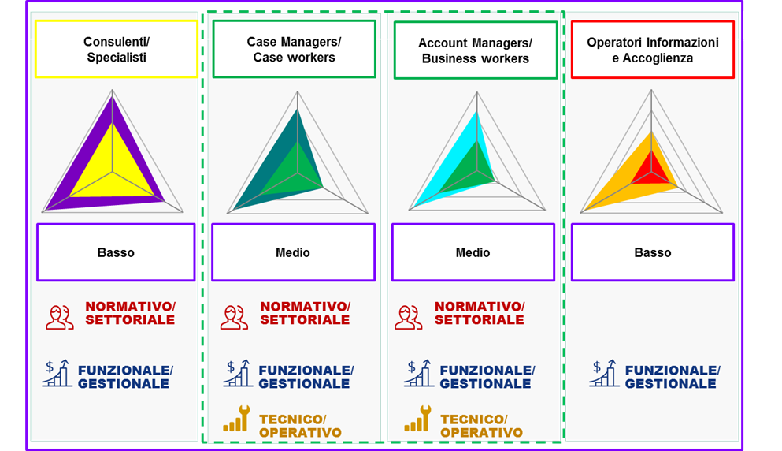
Workforce EMPOWERMENT
E-learning modules
Rilevazione fabbisogni
Il progetto di Empowerment ha portato, attraverso un approccio metodologico agile e innovativo, alla realizzazione di interventi formativi / informativi aventi lo scopo di supportare efficacemente il processo di qualificazione e aggiornamento delle competenze degli operatori impegnati nell’erogazione delle misure di politica attiva
Eventi
plenari
Pillole
Catalogo formativo
Analisi fabbisogni
Web
seminar
Change
Mgmt
Tutoring
ASPAL – Progetto Empowerment
13

Slide 14

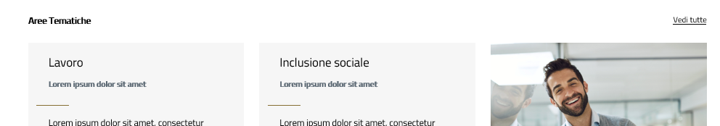
Innovazione digitale
Sardegna Lavoro si rinnova:
per semplificare l’accesso alle informazioni
per migliorare l’esperienza di navigazione e l’esposizione dei contenuti
per rendere più veloce la ricerca
per rispondere meglio alle esigenze dell’utente
ASPAL – Progetto Empowerment
14

